Slide 1



C206/C125 – Programação Orientada a Objetos com Java Exceções e Controle de Erros
Prof. Christopher Lima
christopher@inatel.br

Slide 2
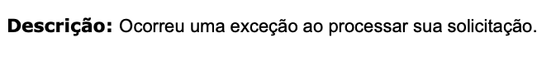

Slide 3

Vamos resgatar nossas classes Conta e Cliente (originais)

Slide 4
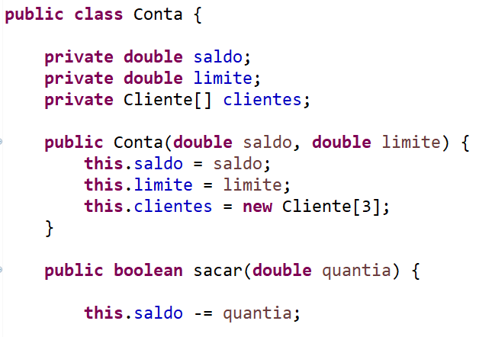

Slide 5
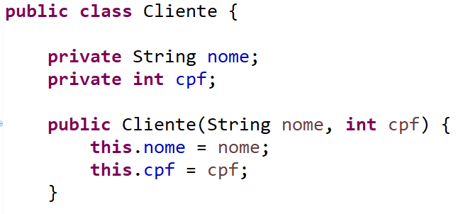

Slide 6
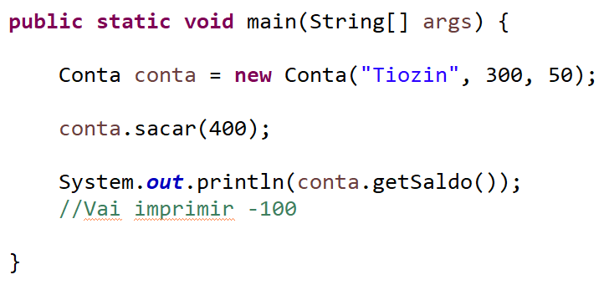
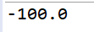
Saldo Insuficiente?
Observe o método sacar() na classe Conta
O que acontece se tentarmos sacar um valor com saldo menor que o disponível?

Slide 7
Como Avisar?
A situação do slide anterior é um desastre absoluto. Imagine um caixa eletrônico permitindo essa situação?
Como corrigir essa situação e ainda avisar quem chamou que não foi possível fazer a operação?
Se, ao tentar sacar, ele não consegue fazer o que deveria, ele precisa, ao menos, avisar que o saque não foi feito.

Slide 8
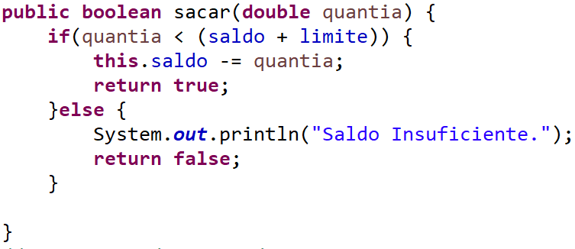
Fazendo Teste?
Uma solução simples que já vimos nas aulas passadas é fazer o teste se o saldo é suficiente e retornar um booleano informando true caso o saque tenha sido feito com sucesso, ou false caso contrário.
Esse ajuste precisa ser feito no próprio método sacar().

Slide 9
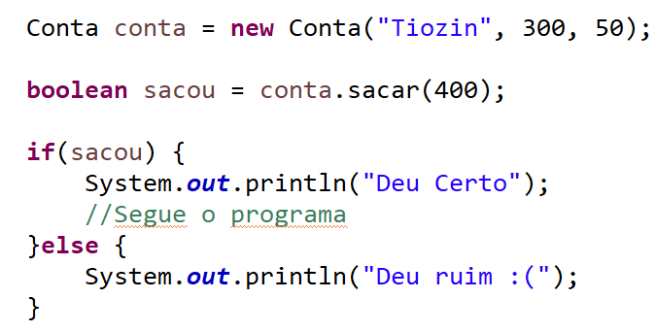
Verificando!
Essa solução parece boa. Mas quem chama precisa verificar se o retorno foi true ou false.
Considere o exemplo abaixo, onde quem chama o método sacar() faz o teste

Slide 10
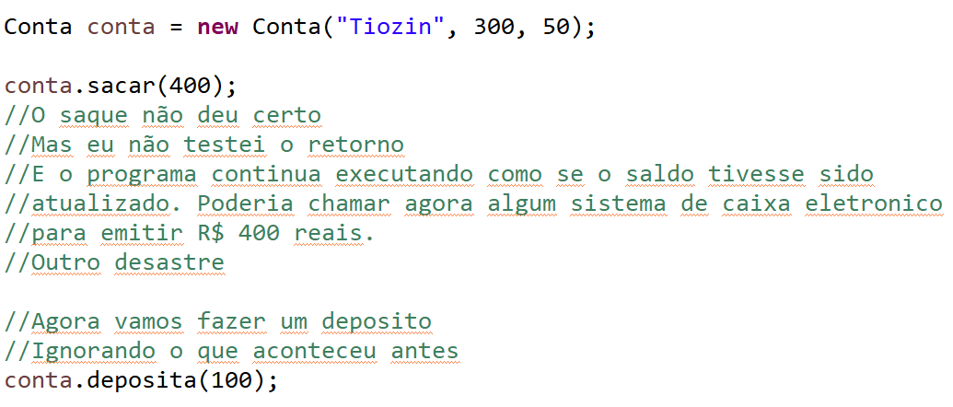
Esqueci de Verificar?
Mas quem chama não é obrigado a verificar! Nada o está forçando a fazer isso.
Imagine que quem chamou o método sacar() simplesmente ignore o booleano que este método retorna e siga a vida normalmente.

Slide 11
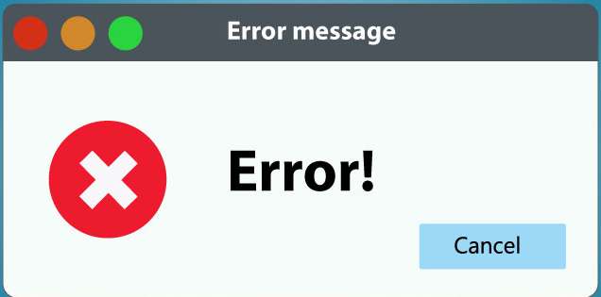
Por esses e outro motivos que o Java oferece um mecanismo próprio para tratamento de situações excepcionais. Chamamos de Exceção!
É uma exceção à regra!
Representa uma situação que normalmente (regra) não ocorre, é algo inesperado e estranho no sistema.

Slide 12
Como lidar com situações excepcionais?

Slide 13
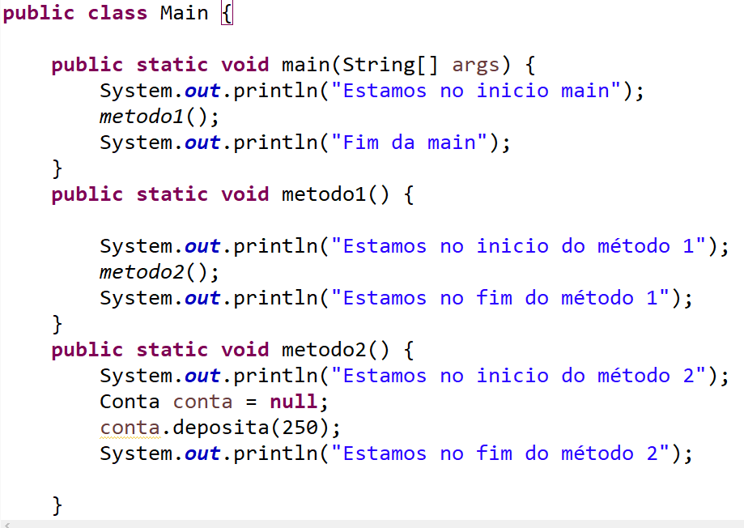

Slide 14
Pilha de Execução
Stack
A main chama o metodo1(). Assim, ele é empilhado por cima da main.
O metodo1(), por sua vez, chama o metodo2(). Este é empilhada também.
Quando o metodo2() termina sua execução, o programa retorna para o ponto onde se encontrava no metodo1().
E assim por diante
Mas e o erro que tem no metodo2()?
metodo2()
metodo1()
main()

Slide 15
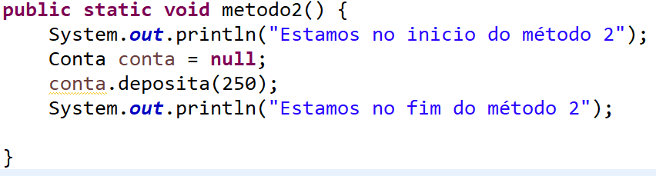
Apontando Para o Além!
A variável conta esta nula.
Logo em seguida tentamos fazer um depósito
Qual será o resultado ao executar esse código?

Slide 16
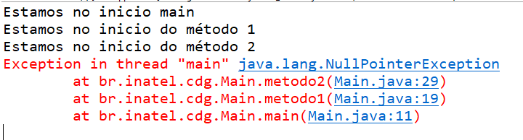
NullPointerException
Aqui temos o erro/exceção mais tradicional no Java. A NullPointer Exception
O resultado em vermelho na figura nos mostra a stracktrace (rastro da pilha)
Como esse rastro é utilizado?

Slide 17

Desempilhando!
Quando uma exceção é lançada, a JVM entra em alerta, e começa a percorrer a pilha(stack) verificando se alguém trata o erro.
Ela começa primeiro no próprio metodo2() (pois está no topo da pilha)
A JVM pergunta “Ei metodo2() você está tratando algum NullPointer Exception?”. Sabemos que não. Assim a JVM para a execução desse método, desempilha a stack e vai até quem o chamou, nesse exemplo o metodo1()

Slide 18
Desempilhando!
A JVM vai investigar se o metodo1() tem algum mecanismo de tratar esse erro. Também sabemos que não. Portanto ela encerra a execução do metodo1() faz o desempilhamento e segue para o método da pilha, que é o main().

Slide 19
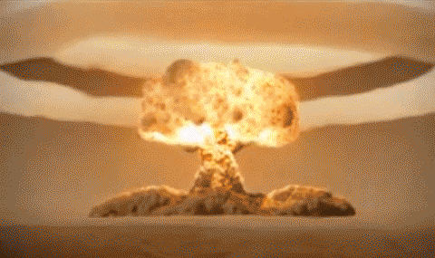
Desempilhando!
A main() também não trata nada!
Assim a JVM encerra o programa! Fim! Acabou! Já era
Explosões

Slide 20
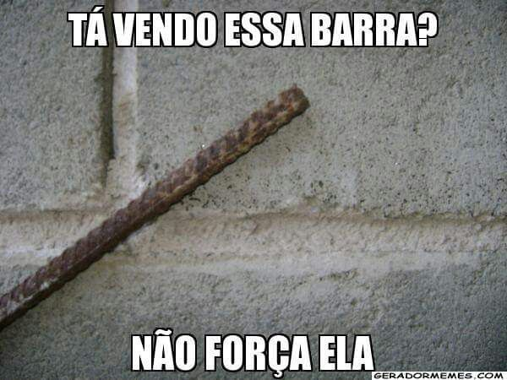
Forçando a barra!
Obviamente forçamos a barra nesse exemplo!
É simples resolver essa situação fazendo um condicional.

Slide 21
Tentando Pegar a Exceção!
Para entendermos o controle de fluxo de uma Exceção, vamos colocar o código que vai tentar (try) executar o bloco perigoso e, caso o problema seja especificamente do tipo NullPointerException , ele será pego (catch). Repare que cada exceção no Java tem um tipo. Ela pode ter membros e métodos.
Faremos esse tratamento no metodo2()

Slide 22
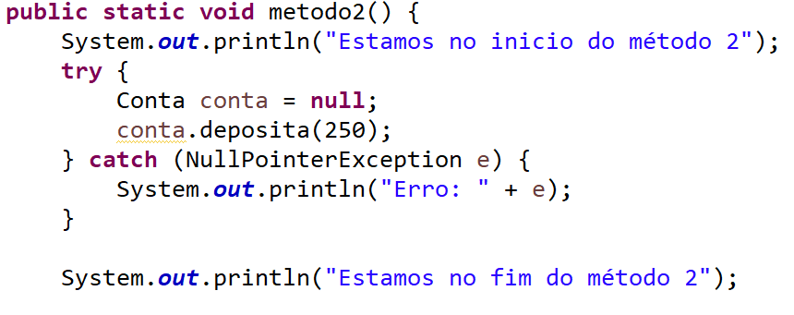
Tentando Pegar a Exceção!
Vamos executar o código e observar a saída

Slide 23
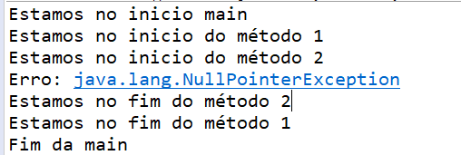
Tentando Pegar a Exceção!
Observe a mensagem de erro. Isso significa que pegamos a exceção
Veja que as demais mensagens do metodo1() e main() foram impressas!
A JVM não abortou o programa dessa vez, pois tratamos a exceção

Slide 24
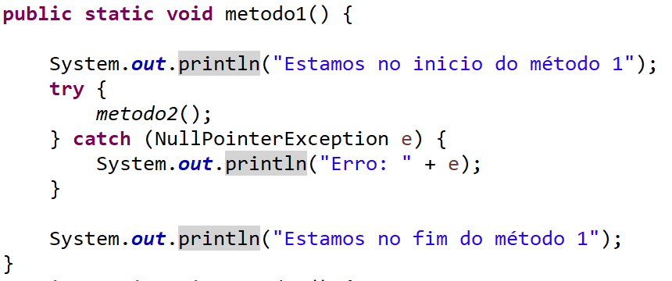
Try-Catch
Vamos agora tratar a exceção no metodo1().
Fazemos isso colocando try-catch antes de chamar o metodo2()

Slide 25
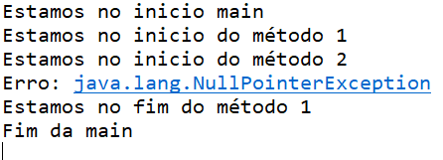
Try-Catch
Observe a saída após a execução!
A mensagem “fim do método 2” não foi chamada.
Isso porque a JVM abortou a execução do metodo2() pois ele não tratou a exceção.
Com isso a JVM avançou na pilha e verificou que o metodo1() tratou.
Assim o metodo1() em diante foi executado normalmente

Slide 26
Try-Catch
Repare que, a partir do momento que uma Exceção foi tratada a execução volta ao normal a partir daquele ponto!

Slide 27
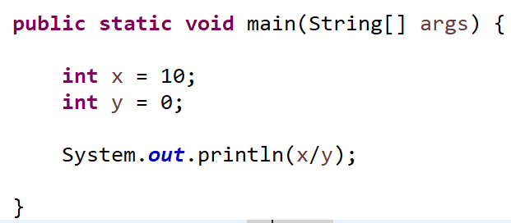
Exceções Unchecked!
Vamos dividir um número por zero! Como a JVM resolve isso?
Temos aqui a ArithmeticException

Slide 28
Exceções Unchecked!
Essa última exceção poderia facilmente ser tratada com um simples if-else.
A NullPointerException também. Bastava verificar se a variável conta era nula.
Nesses casos, tais problemas provavelmente poderiam ser evitados pelo programador. É por esse motivo que o java não te obriga a dar o try/catch nessas exceções.
Chamamos essas exceções de unchecked. Em outras palavras, o compilador não checa se você está tratando.

Slide 29
Onde tratar a exceção?
Não há uma resposta direta para esse tipo de questão! (Depende).
Vai depender do que você está tentando fazer e da situação onde você está inserido! Mas, de modo geral, as exceções são tratadas no método a partir do qual não queremos que elas vazem!

Slide 30
Exercício - 1
Na classe Conta, crie um método mostraInfo().
Esse método deverá mostrar as informações da conta (saldo, limite) e também as informações dos clientes.
Utilize um HashSet para armazenar as informações dos clientes.
Adicione apenas 2 clientes e um cliente nulo (3 clientes ao total).
Dentro do método mostraInfo() faça um for-each no HashSet de Clientes e trate o NullPointerException utilizando o try-catch quando for apresentar os dados do clientes. Faça isso dentro do método mostraInfo(). Lembre-se, apenas 3 clientes foram adicionados, mas o for-each irá varrer todo o Set.
No final do método main() adicione uma mensagem para garantir que o programa executou até o final

Slide 31
Checked Exceptions
Vimos que as Unchecked Exceptions ou Runtime Exceptions não obrigam o programador a tratá-las. Isto é, não é obrigatório o uso do try/catch.
O código irá compilar sem problemas.
Mas existem também as Checked Exceptions onde o programador(a) é obrigado(a) a tratar a potencial exceção.

Slide 32
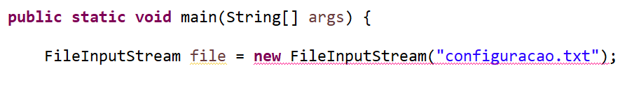
Abrindo um Arquivo
Considere o código abaixo onde tentamos acessar um arquivo chamado configuração.txt.
Não se preocupe em como abrir arquivos ainda veremos isso no curso.
Observe a linha vermelha. Isso significa que esse código não compila

Slide 33
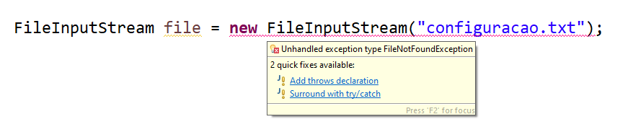
O Arquivo Existe?
A IDE nos ajuda a verificar a razão desse código não estar compilando.
Ele diz “Unhandled Exeception”. Isso significa que existe uma exceção que não estamos tratando. Mas essa exceção é do tipo checked então precisamos trata-la obrigatoriamente.
Repare o nome da exceção que pode ser lançada, FileNotFoundException. Isso significa que o arquivo pode não existir.

Slide 34
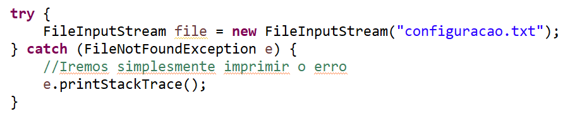
O Arquivo Existe?
Vamos utilizar a opção Surround with try/catch.
A IDE já colocou o try/catch para nós. E se acontecer a exceção FileNotFoundException o código que está dentro do catch será executado.
Nesse exemplo estamos apenas imprimindo o erro.

Slide 35
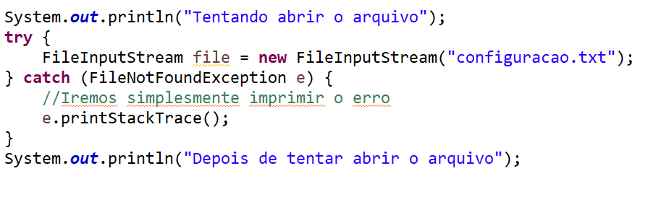
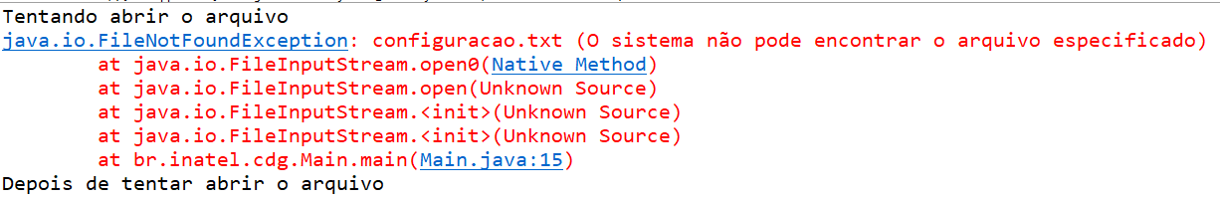
O Arquivo Não Existe
Vamos executar o código abaixo e ver a saída

Slide 36
O Arquivo Não Existe
Ao executar o código, uma mensagem de erro foi impressa (a stacktrace) informando que o arquivo não foi localizado. Por isso a exceção foi lançada.
Mas como ela foi tratada através do try/catch o programa não é interrompido de forma abrupta. Observe que a mensagem “Depois de tentar abrir o arquivo” também foi impressa. Isso reforça que o programa tratou a exceção pois continuou sua execução.
Naturalmente para uma aplicação final, colocaríamos uma mensagem mais elegante dentro do bloco catch para apresentar ao usuário. Por exemplo, considerando a classe Conta, podemos informar que o saldo é insuficiente.

Slide 37
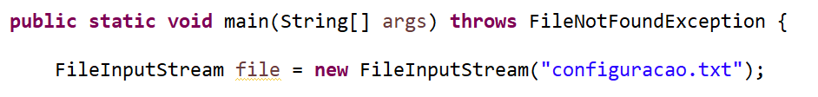
Jogando o Erro para o Outro
Vamos tentar a outra opção que a IDE forneceu “Add throws declaration” ou então “Add exception to method signature”.
Observe que ao lado do método main() surgiu o código “throws FileNotFoundException”.
Isso significa que quem invoca o método main() será obrigado a tratar essa exceção.

Slide 38
Jogando o Erro para o Outro
Dentro do método main() temos um código que tenta abrir um arquivo, e portanto precisa obrigatoriamente tratar uma checked exception.
De fato essa exceção necessita ser tratada obrigatoriamente. Mas podemos simplesmente delegar isso para quem nos invoca. Ou seja, alguém será obrigado a tratar isso. Mas quem?
O método que invoca o método que pode lançar (throws) a exceção deverá então tratá-la. Ou ele pode, por sua vez, também delegar para quem o invoca. E assim por diante, até chegar na main(). Todos correndo da responsabilidade de tratar.
Porém essa é a melhor opção? Ficar simplesmente delegando para outros métodos?

Slide 39
Jogando o Erro para o Outro
A princípio pode parecer tentador simplesmente delegar a exceção para quem invoca através do throws. Mas, normalmente, quem deveria tratar o erro seria quem está tentando executar a operação.
Quem tenta abrir um arquivo deveria saber como lidar com um problema na leitura.
Quem chamou esse método no começo do programa pode não saber ou, pior ainda, tentar abrir cinco arquivos diferentes e não saber qual deles teve um problema!
Um caso óbvio para não usar o throws é no método main(). Pois quem o chama é a própria JVM. Assim ela jamais será tratada e o programa será interrompido.

Slide 40
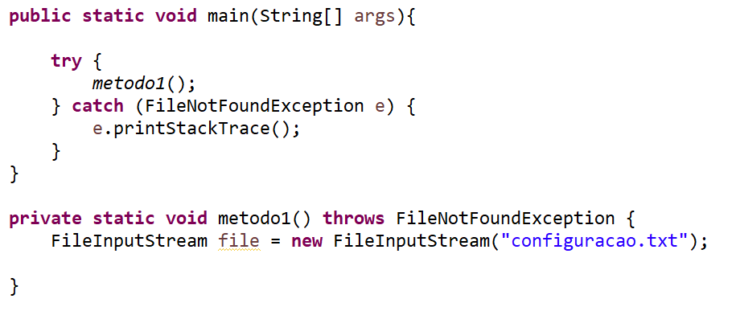
Jogando o Erro para o Outro
Um exemplo mais adequado do uso do throws seria algo como no código abaixo.

Slide 41
Jogando o Erro para o Outro
Observe que o metodo1() tenta abrir um arquivo. Ele é obrigado a tratar essa chamada. Ou através do try/catch ou delegando através do throws.
Optando pelo throws, quem invoca o metodo1() deverá obrigatoriamente tratar essa possível exceção através do try/catch ou ainda, delegando para quem invoca o metodo1().
Mas quem invoca o metodo1() é o próprio método main(). Assim, não faz sentido utilizar o throws e a saída é utilizar o try/catch.

Slide 42
Checked vs Unchecked
Um uso muito comum das checked exceptions é quando queremos tratar situações onde ainda pode ser possível recuperar o erro afim do programa tentar de novo. Ou seja, que o código cliente consiga recuperar.
Um exemplo seria o do “saldo insuficiente”. É esperado que o código que invoca o método sacar() consiga lidar com o erro e tentar sacar um valor cujo saldo seja suficiente.
Mas ao pensar em um NullPointerException estamos falando de um objeto nulo, o que pode tornar impossível recuperar isso (depois de ocorrido). Além disso, é algo totalmente inesperado. Por isso ela é uma Unchecked Exception. São exceções que, provavelmente, não tem como o cliente tentar de novo.

Slide 43
Checked vs Unchecked
Para concluir, as checked exception são para erros em tempo de compilação, isto é, enquanto estamos programando. A própria IDE irá nos alertar.
As unchecked exceptions são para erros em tempo de execução. Ou seja, são erros lançados apenas durante a execução do programa. Por isso são chamadas também de Runtime Exceptions.

Slide 44
Checked vs Unchecked
Mas algumas exceções podem ser confusas. Considere a ArithmethicException que é lançada quando erros aritméticos ocorrem, como por exemplo, divisão por zero. Ela é uma Unchecked Exception.
Mas vimos que uma das características das Checked Exceptions é quando o cliente pode conseguir recuperar. Nesse caso, passar um divisor que não seja zero.
Porém, se ela fosse Checked Exception em todo lugar que existe uma divisão seriamos obrigados a colocar um try/catch ou throws. Isso poderia deixar o código desnecessariamente complicado.
Além disso, é possível que o divisor seja obtido através de outros cálculos, assim deixa de ser trivial simplesmente pedir para o usuário não entrar com um divisor 0 (zero)

Slide 45
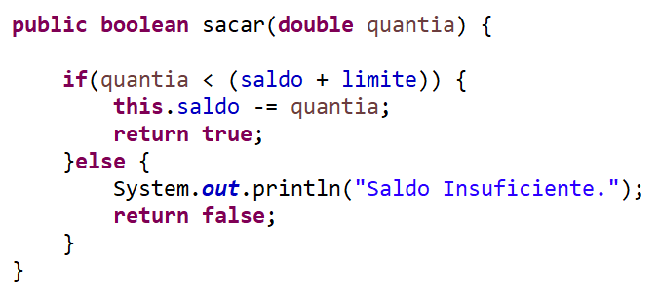
Saldo Insuficiente?
Considere o método sacar()
O problema é quem o invoca pode simplesmente não verificar o retorno.
E isso pode trazer consequências desastrosas, como já visto.

Slide 46
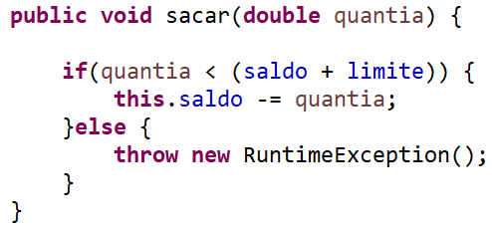
A primeira opção seria lançar um erro, pois mesmo que o código cliente não faça o teste, o programa será interrompido. Evitando um estado inconsistente. Podemos até deixar o método void.
Podemos fazer isso lançando uma exceção através do throw.
A palavra chave throw, lança uma Exception. Isto é bem diferente de throws que apenas avisa da possibilidade daquele método lançar um exceção.

Slide 47
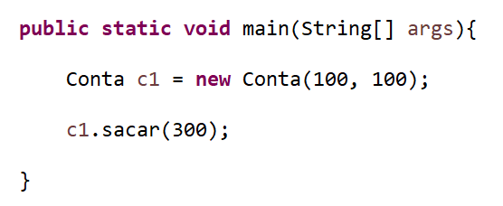
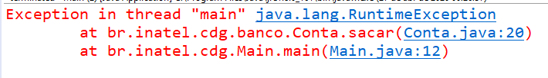
Se o saldo for insuficiente, o código dentro do else será executado. E lá estamos lançando uma exceção do tipo Runtime. Logo ela não precisa ser tratada.
Vamos testar esse código passando um saldo insuficiente.
Já tivemos um grande avanço. Pois, ao menos, o código foi interrompido e impediu um erro de ser propagado. Mas a mensagem ficou muito genérica.

Slide 48
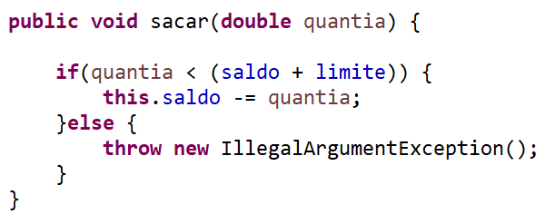
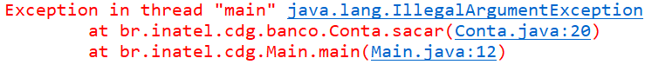
Vamos utilizar a IllegalArgumentException para sermos um pouco mais específico. Ela diz que algo foi passado como argumento e seu método não recebeu bem.
Ao executarmos o código será lançada a IllegalArgumentException e, para o programador familiarizado, ele saberá que algum argumento não foi adequado.

Slide 49
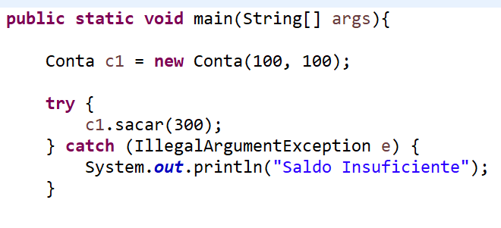
Dado que é uma Unchecked Exception não somos obrigados a trata-la. Mas podemos usar o try/catch como já conhecemos.

Slide 50
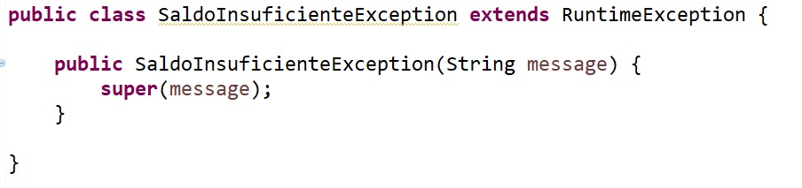
Criando nossa própria Exceção
Para sermos mais específicos, podemos criar a nossa própria exceção. Basta herdar da classe RuntimeException ou de Exception (para ser do tipo checked).
No próprio construtor já podemos receber a mensagem de erro como parâmetro. Repare também que uma exceção nada mais é do que uma classe (que criamos). Como boa prática colocamos o nome Exception no final

Slide 51
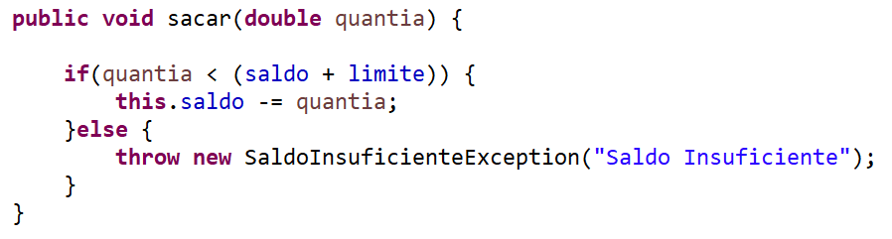
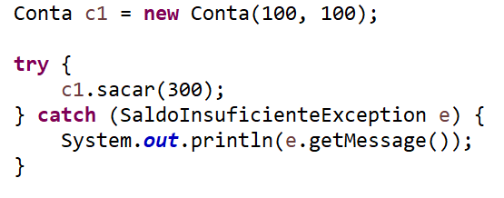
Criando nossa própria Exceção

Slide 52
Criando nossa própria Exceção
Se quisermos alterar para que seja uma CheckedException basta fazermos a nossa classe herdar de Exception.
Agora alguém precisa tratar o SaldoInsuficienteException

Slide 53
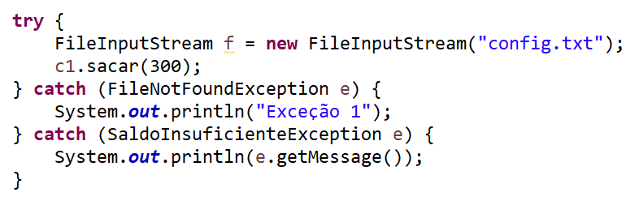
Tratando Vários Erros
É possível tratar vários erros por vez. O bloco catch pode ser repetido para cada exceção ou elas podem ser acomodadas no mesmo catch.
Observe o código dentro do try. Ele pode lançar duas exceções. Quando não encontrar o arquivo, ou com saldo insuficiente.
Repare como a exceção que criamos pode ser integrada as demais exceções do próprio Java

Slide 54
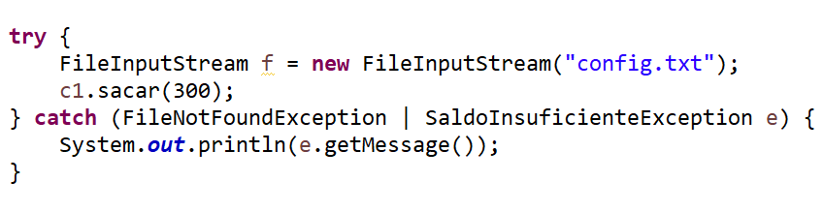
Tratando Vários Erros
Usando um único catch. Com as exceções separadas por “|” (pipe – barra vertical)

Slide 55
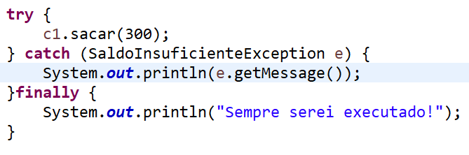
Finalmente!
Os blocos try/catch podem conter uma terceira cláusula chamada finally que indica o que deve ser feito após o término do bloco try ou de um catch qualquer. Esse bloco sempre será executado.
O caso mais comum é o de liberar um recurso no finally, como um arquivo ou conexão com banco de dados. Falaremos mais disso na parte de arquivos.

Slide 56
Exercício - 2
Utilizando o código do Exercício 1, faça com o que o método sacar() lance uma exceção SaldoInsuficienteException do tipo checked.
Faça o tratamento dessa exceção delegando para o método que invoca o método sacar().
Apenas imprima uma mensagem de erro.
Use o próprio construtor da exceção para receber a mensagem.

Slide 57

Material Complementar
Capítulo 12 da apostila FJ-11
Exceções e Controle de Erros
Item 12.4

Slide 58
Resolução dos Exercícios
https://github.com/chrislima-inatel/C206_C125

